Slide 1
Об итогах приемки образовательных организаций Ломоносовского муниципального района Ленинградской области к новому 2020-2021 учебному году
Логунова Мария Павловна,
заместитель председателя комитета по образованию, Ломоносовский район

Slide 2
Система образования Ломоносовского района
Всего в Ломоносовском районе обучается и воспитывается
10153 человека
Всего 16 школ – 6155 человек
Из них
3 школы, реализующих программы начального
и основного общего образования
13 школ, реализующих программы начального,
основного общего и среднего образования.
Всего 18 детских садов –3998 человек.

Slide 3
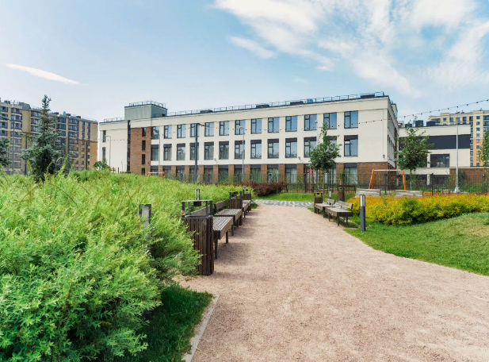
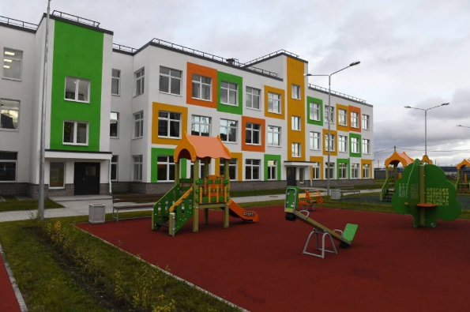
Новые учреждения образования Ломоносовского района
МДОУ №4, п. Новогорелово
МОУ «Новосельская общеобразовательная школа», гп. Новоселье

Slide 4
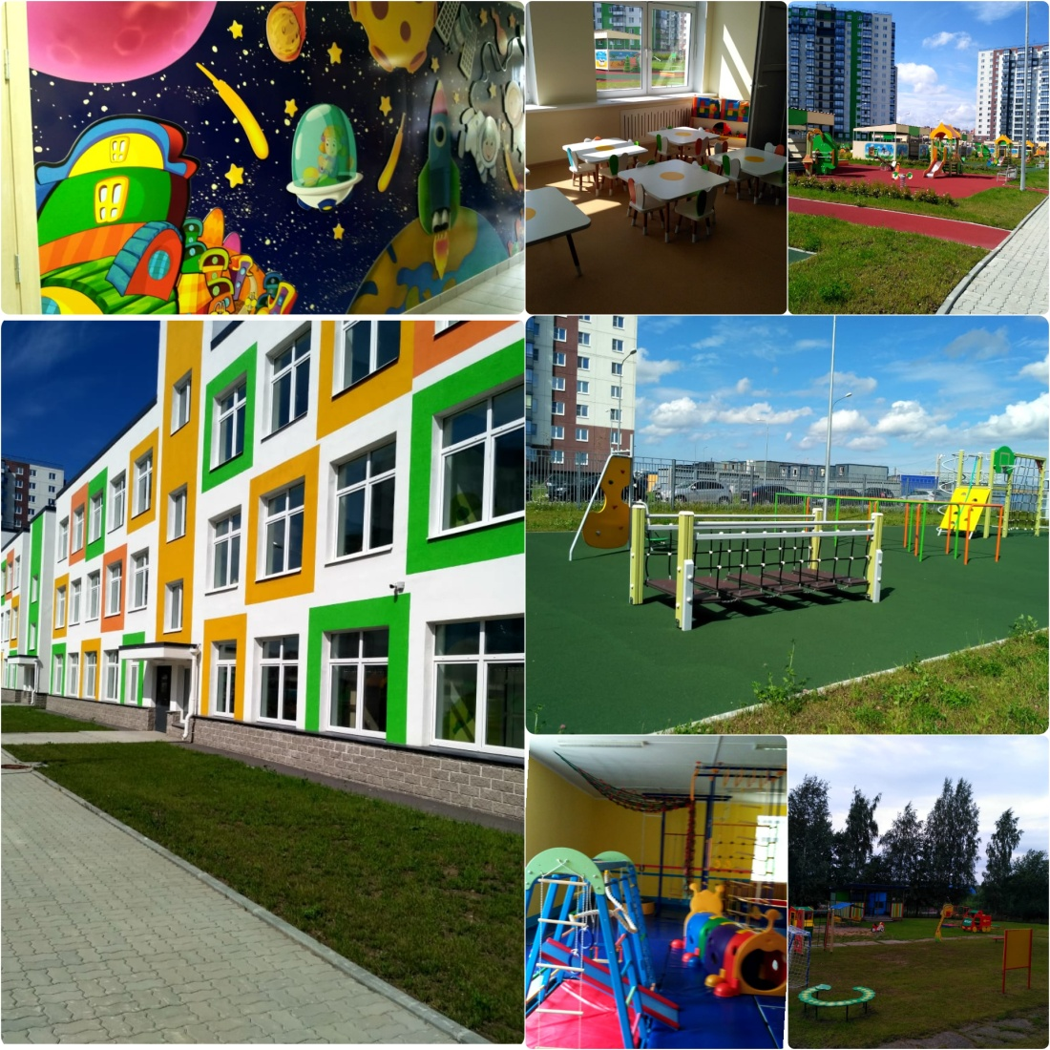
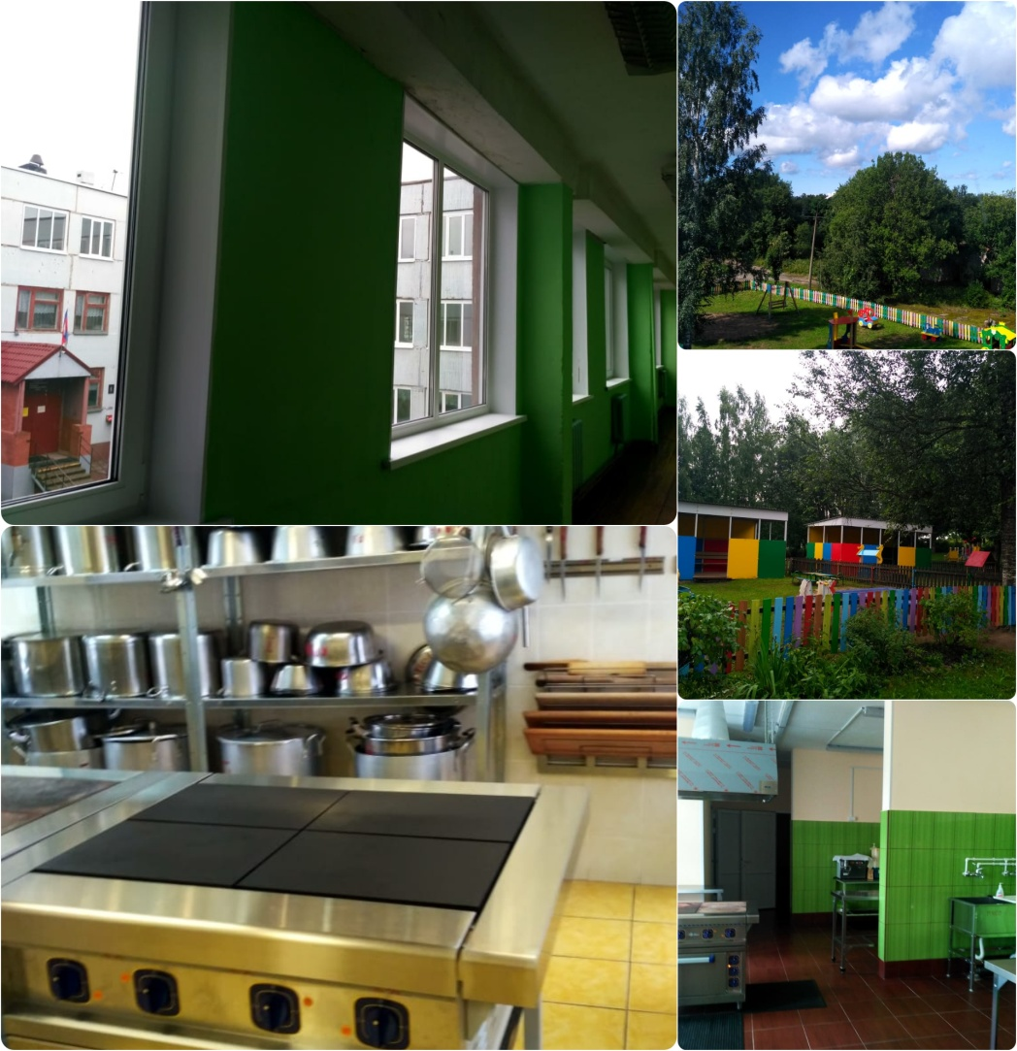
Приёмка готовности образовательных организаций к началу 2020-2021 учебного года

Slide 5
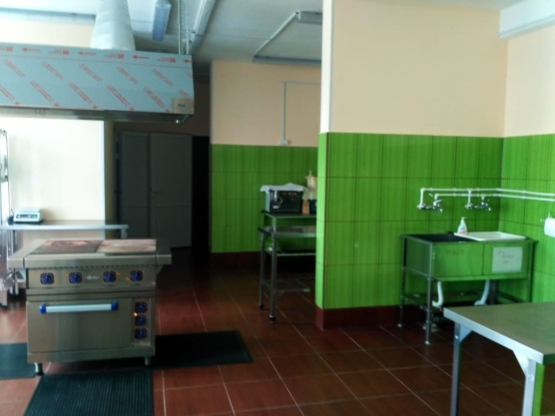
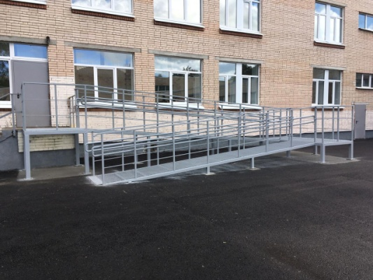
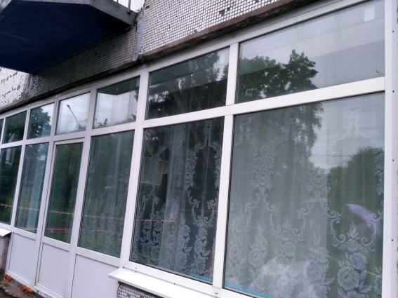
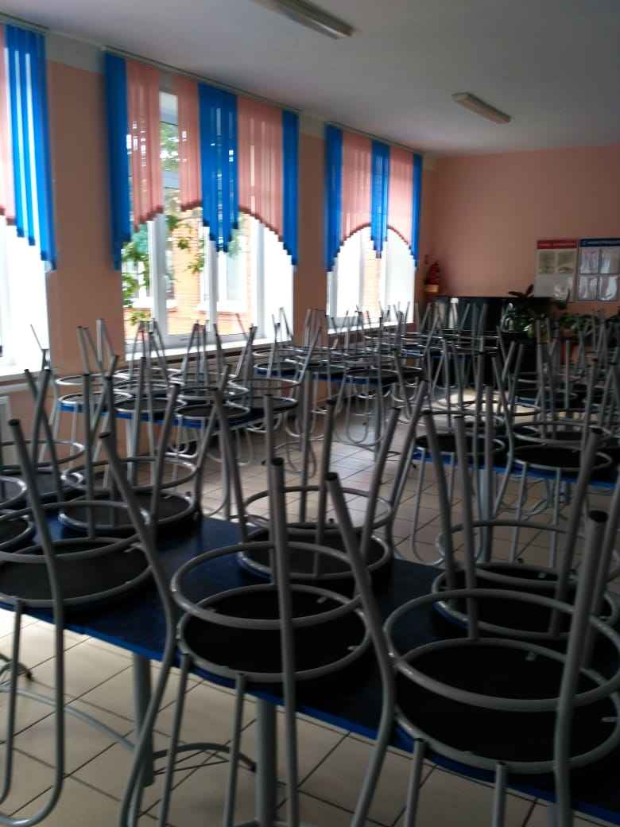
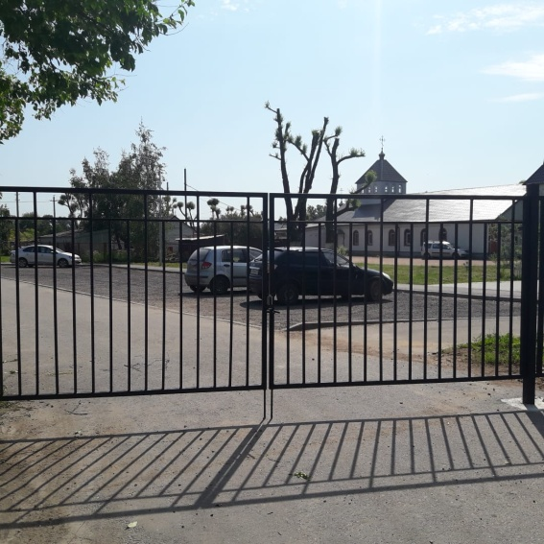
Системные работы учреждений
Всего выделены средства на сумму 128 878,00 рублей

Slide 6
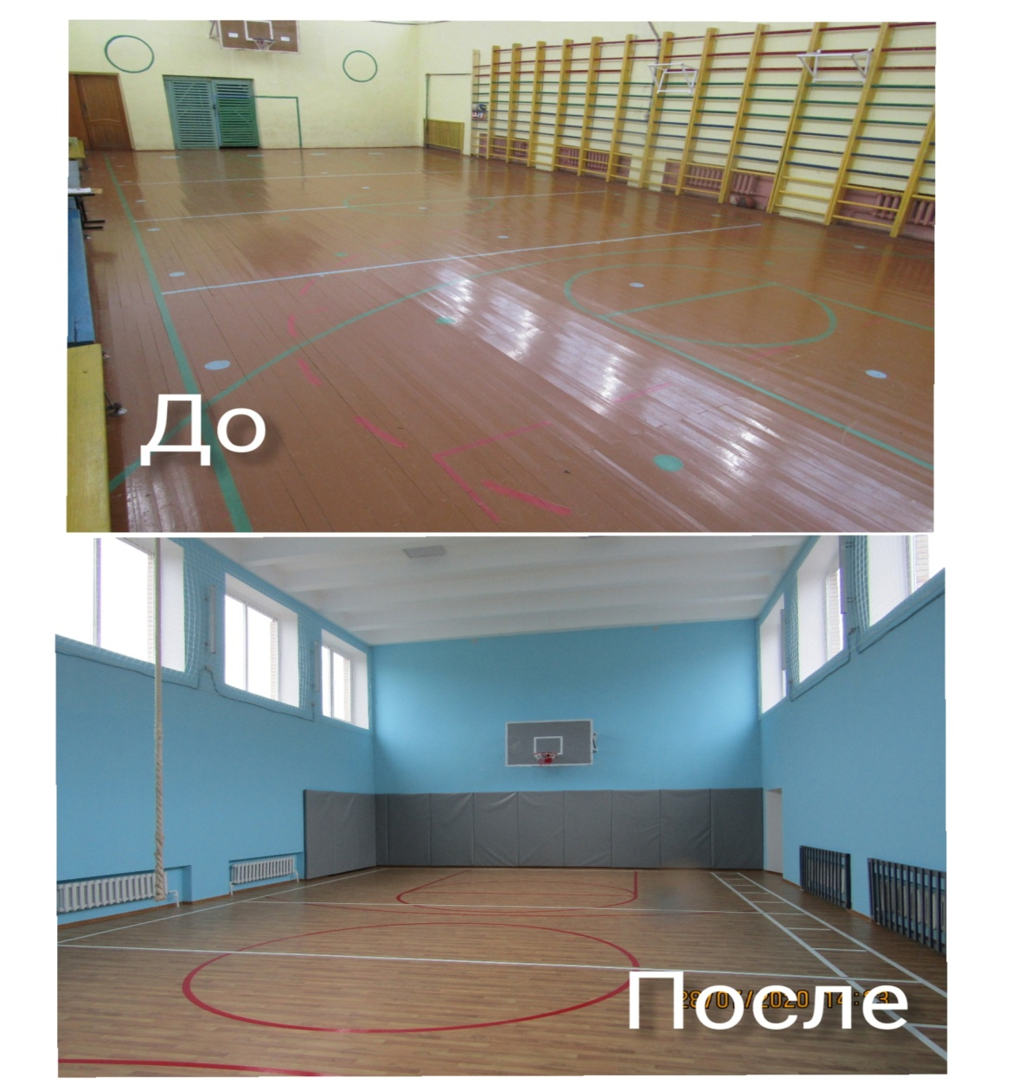
Региональный проект «Успех каждого ребёнка»
МОУ «Лопухинский образовательный центр»
Ремонт спортивных залов

Slide 7
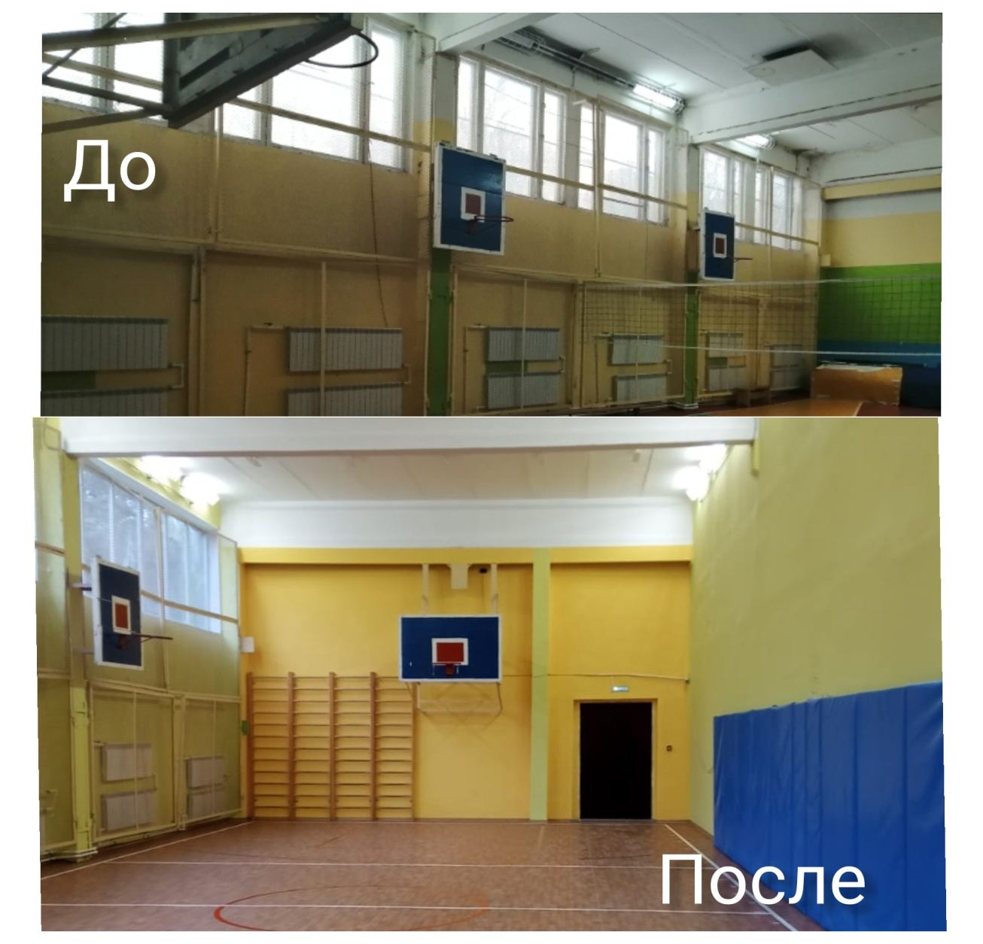
Региональный проект «Успех каждого ребёнка»
МОУ «Лаголовская общеобразовательная школа»
Ремонт спортивных залов

Slide 8
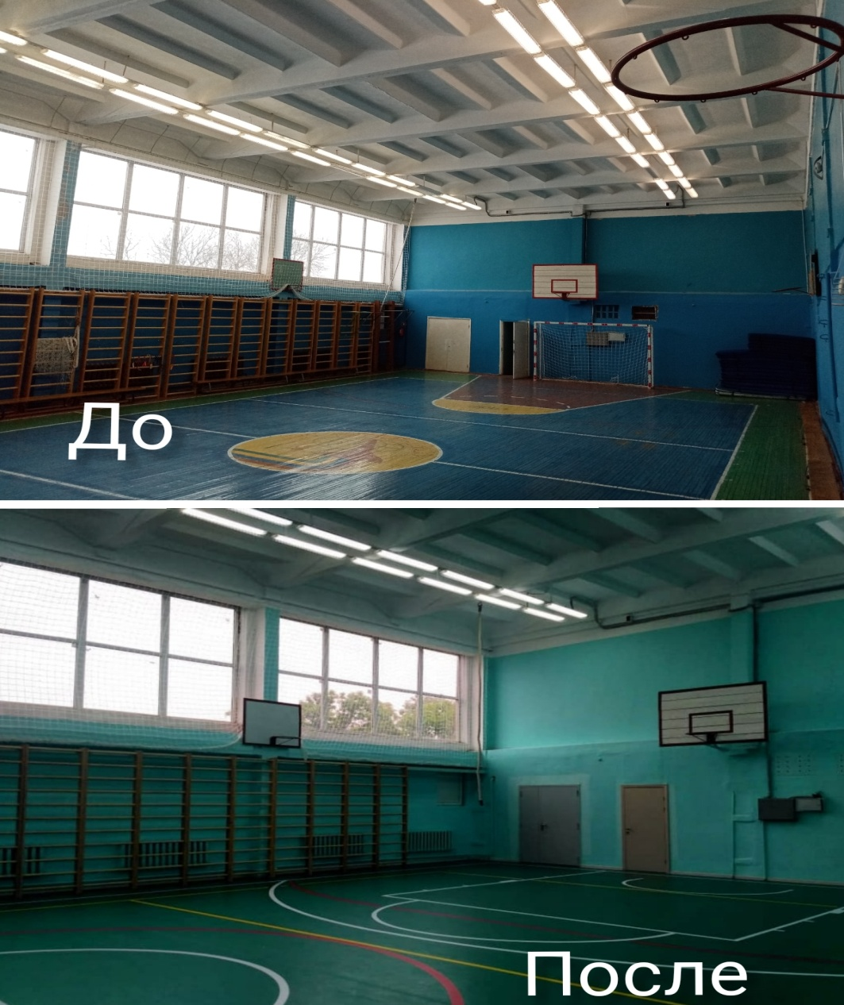
Региональный проект «Успех каждого ребёнка»
МОУ «Оржицкая общеобразовательная школа»
Ремонт спортивных залов

Slide 9
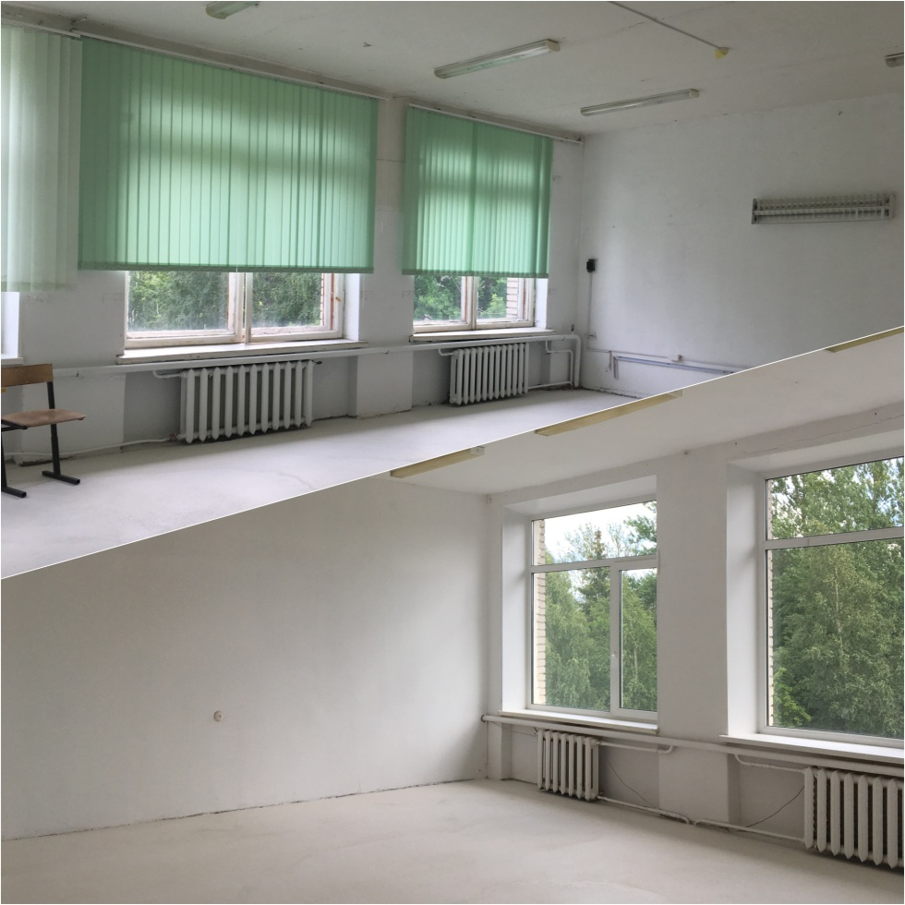
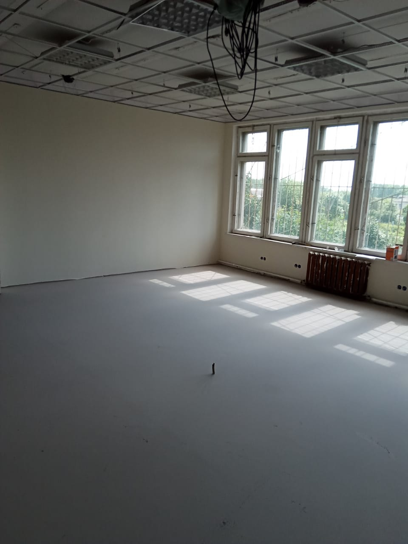
Центры образования цифрового и гуманитарных профилей
«Точка роста»
МОУ "Ропшинская школа"
МОУ "Лаголовская школа
Центры "Точка роста" уже через месяц откроют свои двери для обучающихся. На данный момент проведены ремонтные работы в двух образовательных учреждениях

Slide 10
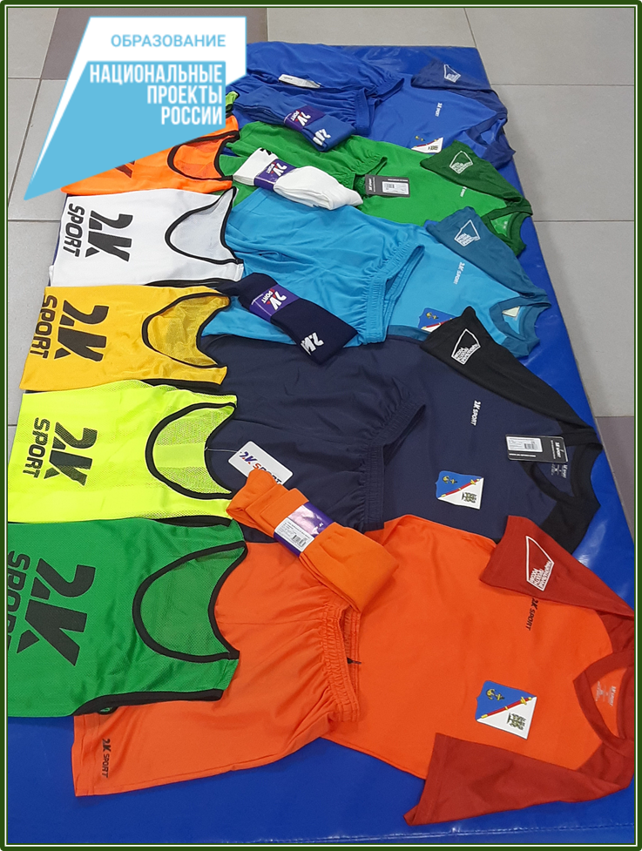
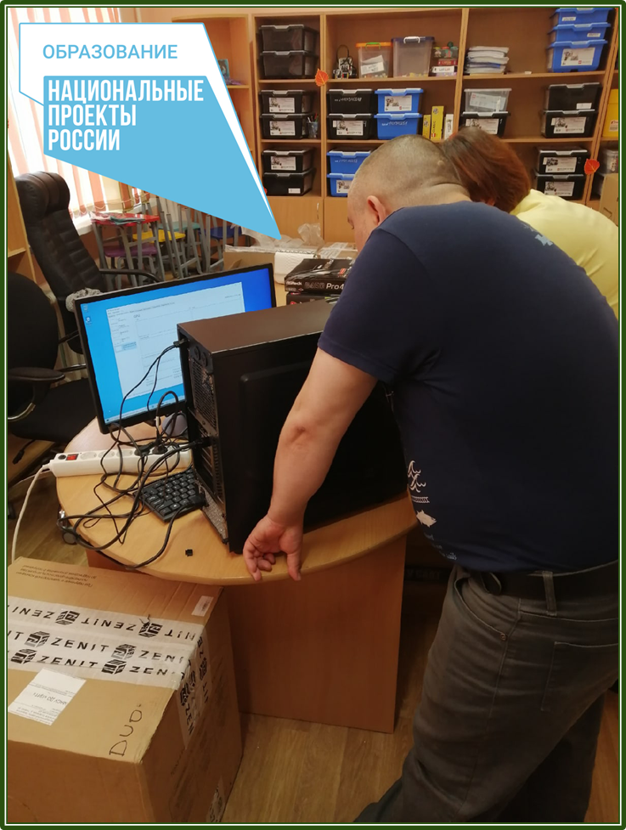
Региональный проект «Успех каждого ребёнка»
Создание новых мест в дополнительном образовании

Slide 11
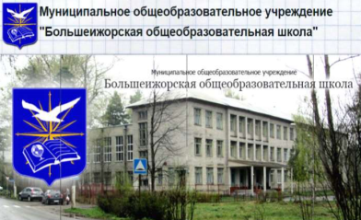
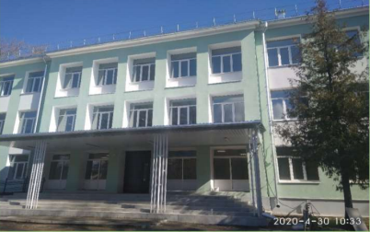
Реновация МОУ «Большеижорская школа»
До
Общая сумма реновации – 57 631 320 руб., из них средства местного бюджета – 5 763 130 руб.
После

Slide 12
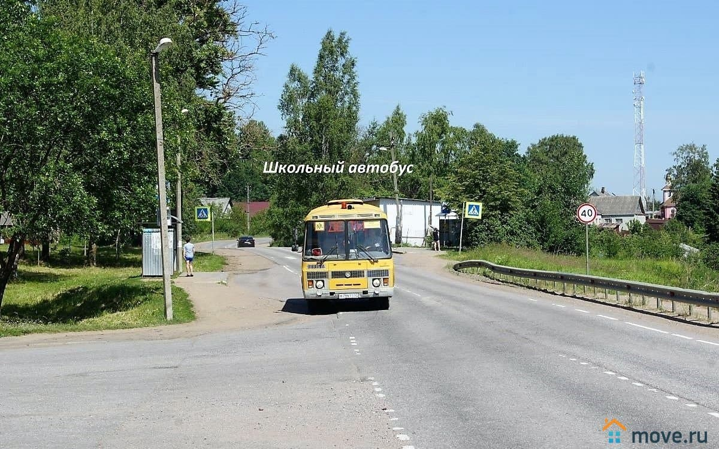
Организованная перевозка детей
В 13 школах используется 20 школьных автобусов

Slide 13
Все школы региона оснащены системами автоматической пожарной сигнализации, обеспечены физической охраной и оборудованы системами видеонаблюдения.
Обеспеченность учебной и методической литературой составляет 100%.
Образовательные учреждения готовы к началу 2020-2021 учебного года!

